Slide 2
Ordre du jour
Rapport moral
Budget prévisionnel 2023
Rapport d’activité
Votes des resolutions
.
Rapport financier
et commissaire aux comptes
Elections membres CA

Slide 3
01.
Rapport moral
Une Maison de projets et des perspectives
Un ancrage territorial en progression

Slide 4
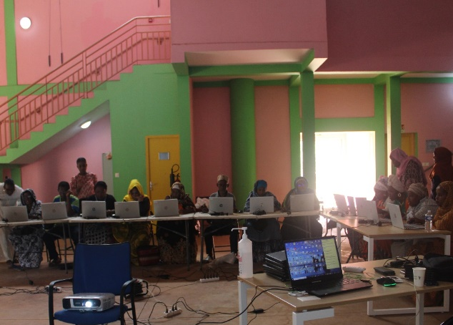
02. Rapport d’activité
01.
02.
Ateliers numeriques
Promeneurs du net
Projet innovant soutenu par la CSSM
Declic numerique
OCD
Ateliers seniors
03.
1 500 personnes touchées

Slide 5
ACI : réemploi de materiel informatique.
800.
5
50
Kg
Salariés en parcours
K€
Materiels collectés
Techniciens de reemploi
Montant investí

Slide 6
Animations de proximité
01.
02.
Prefiguration centre social
Les autres animations
Journeé de la citoyenneté et de la fraternité
2 vide-Greniers
1 ludhoteque
Comment faire Société ?
03.
Indicateurs
1 800 bénéficiaires.

Slide 7
Ordre du jour
Rapport moral
Budget prévisionnel 2023
Rapport d’activité
Votes des resolutions
.
Rapport financier
et commissaire aux comptes
Elections membres CA

Slide 8
03. Rapport financier
+ 33 % de recettes
+43 % des charges
Resultat bénéficiaire de 9 315 €
Le modèle économique
Produits d’exploitation | 2022 | 2021 | ∆ N-1 (%)
Production vendue | 14 657 | 5 416 | +170
Subvention d'exploitation | 128 209 | 172 407 | -25
Autres produits | 41 | 15
Cotisations | 1 455 | 1 270
Dons | 11 067 | 23 358 | -50
Reprise, transferts de charges | 119 072
Total | 275 040 | 206 116 | -33%
 | 2022 | 2021 | ∆ N-1 (%)
Autres achats et charges externes | 47 896 | 25 660 | +86
Impôts et versements | 440 | 338 | +30
Salaires | 82 827 | 34 184 | +142
Charges sociales | 19 098 | 7 810 | +144
Dotations aux amortissements | 7 692 | 774 | +893
Reports en fonds dédiés | 109 345 | 119 072 | -8
Autres charges | 4 343 | 952 | +356
Total | 271 641 | 188 790 | +43
03.
 | 2022 | 2021 | ∆ N-1 (%)
Total des produits | 283 506 | 206 433 | +37
Total des charges | 274 191 | 188 951 | +45
Résultat d’exploitation | 3 400 | 17 326 | -80
Résultat | 9 315 | 17 482 | -46

Slide 9
03. Rapport financier
+ 132 K€ subvention Investissement
+109 k€ fonds propres
-28% des dettes d’exploitation
L’équilibre financier
Actif | 31/12/2022 | 31/12/2021 | % n-1
Actif immobilisé | 52 384 | 11 854 | +341%
Actif circulant | 343 974 | 296 217 | +16
Disponibilités | 117 910 | 81 512 | +44
Passif | 31/12/2022 | 31/12/2021 | % n-1
Capitaux propres | 228 676 | 107 839 | +112
Dettes d’exploitation | 58 337 | 81 160 | -28

Slide 10
03. Rapport financier
Présentation du
rapport du commissaire aux comptes

Slide 11
Ordre du jour
Rapport moral
Budget prévisionnel 2023
Rapport d’activité
Votes des resolutions
.
Rapport financier
et commissaire aux comptes
Elections membres CA

